Slide 1
2. 프로그래밍 시작 (자료형과 연산자)

Slide 2
차 례
변수와 상수
컴퓨터가 표현하는 데이터
기본 자료형
변수의 자료 범위
형 변환
연산자
연사자 우선순위

Slide 3
변수와 상수
프로그램 작성 ➔ 처리 대상의 데이터를 요구사항에 맞게 처리하여 결과를 구하는 절차
변수 : 프로그램의 처리 대상 또는 결과를 저장하는 공간 → 주기억장치
상수 : 처리 대상이나 결과 데이터 자체
int score=100;
double height;
char name[50]=“김동현”;
height=175.2;

Slide 4
문제를 분석으로 변수 식별하기
원의 반지름을 입력, 넓이와 둘레 구하기
처리 대상 : 반지름, 원주율
처리 결과 : 넓이, 둘레
반지름 : 원의 크기에 따라 다름. ➔ 변수
원주율 : 3.1415192 ➔ 변수/상수
넓이와 둘레 : 계산에 의해 결정됨 ➔ 변수

Slide 5
식별된 변수를 C++로 표현하기
변수는 주기억장치의 임의 공간인데 컴퓨터는 기억공간을 번지(예: 10234번지)로 식별함
프로그래머가 번지로 변수를 식별하면 기억하기 어려움 ➔ 변수 이름 사용
C++에서 변수 이름 규칙
영문 소문자, 대문자, 숫자, 밑줄(_)
숫자는 변수 첫 글자로 사용할 수 없음
예약어는 사용될 수 없음

Slide 6
예제 소스 2-1
국어 100점, 수학 98점, 영어 79점의 합과 평균을 구하여 다음과 같이 출력하자.
예제 소스 2-1에서 변수와 상수를 찾아보자.
예제 소스 2-1에서 예약어를 찾아보자.
총점 : 277
평균 : 92.3

Slide 7
프로그램 – 변수, 상수
변수 : 저장 장소, 사용 전 반드시 선언!!
상수 : 저장 대상
변수에 저장
프로그램 코드 내에서 직접 표기
상수 | 예
소수점 이하 값을 취급하지 않는 숫자 | -45, 987
소수점 이하 값을 취급하는 숫자 (float, double) | -528.12, 876.3456
문자 | ‘Y’, ‘C’, ‘a’, ‘K’
문자 모음(문자열) | “Programming”, “interesting”

Slide 8
int kor, math, eng, sum;
float average;
kor=100;
math=98;
eng=79;
sum=kor+math+eng;
average=sum/(float)3;
cout << "총점 : " << sum << endl;
cout << "평균 : " << average << endl;
예약어(자료형)
변수
상수
프로그램 코드로 살펴본 기본 C++ 문법
항목 구별은 콤마(,)로 한다.
문장이 끝나면 세미콜론(;)을 붙인다.

Slide 9
문제 분석을 통해 변수, 상수 찾기1
두 수의 덧셈, 뺄셈, 곱셈, 나눗셈 출력하기
답1)
변수에 두 수 그리고 사칙 연산의 결과를 저장할 경우 ➔ 변수 6개 필요
답2)
변수에 두 수를 저장하고 사칙 연산의 결과를 변수 저장 없이 그대로 출력할 경우 ➔ 변수 2개 필요

Slide 10
문제 분석을 통해 변수, 상수 찾기2
답1) 6개의 변수를 선언해야 함
답2) 2개의 변수를 선언해야 함
소스 2-2에서 확인하기!!!
변수 선언
두 수를 선언한 변수에 입력하기
두 수의 덧셈 수행해서 덧셈 결과를 저장할 변수에 할당
두 수의 뺄셈 수행해서 뺄셈 결과를 저장할 변수에 할당
두 수의 곱셈 수행해서 곱셈 결과를 저장할 변수에 할당
두 수의 나눗셈 수행해서 나눗셈 결과를 저장할 변수에 할당
사칙연산 결과를 저장한 변수에 저장된 값 출력

Slide 11
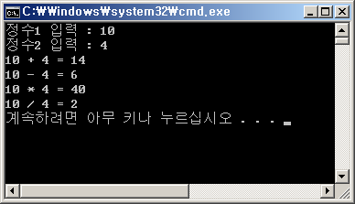
cout << "정수1 입력 : ";
cin >> num1;
cout << "정수? 입력 : ";
cin >> num2;
cout << num1 << " + " << num2 << " = " << num1+num2 << endl;
cout << num1 << " - " << num2 << " = " << num1-num2 << endl;
cout << num1 << " * " << num2 << " = " << num1*num2 << endl;
cout << num1 << " / " << num2 << " = " << num1/num2 << endl;
소스 2-2
실행 결과를 통해 다음을 확인하자.
프로그램 코드에서 실행 결과 화면에 그대로 출력된 내용은 무엇인가?
사용자가 입력한 값이 저장된 곳은 어디인가?
계산되어 화면에 출력된 값 14, 6, 40, 2가 계산된 곳을 프로그램 코드에서 찾아보라

Slide 12
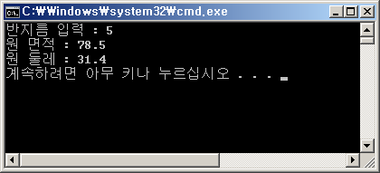
#include <iostream>
using namespace std;
int main()
{
int r;
float CArea, Cference;
cout << “반지름 입력 : ";
cin >> r;
CArea=r*r*(float)3.14;
Cference=2*(float)3.14*r;
cout << “원 면적 : " << CArea << endl;
cout << “원 둘레 : " << Cference << endl;
return 0;
}
소스 2-3

Slide 13
#include <iostream>
using namespace std;
int main()
{
float su;
int n, i, imsi;
cout << "실수 입력 : ";
cin >> su;
cout << “반올림자릿수 입력 : ";
cin >> n;
for (i=0; i<n; i++)
su=su*10;
소스 2-4
화면에 “실수 입력 : “이 표시되고 이어서 su 변수값 입력을 위해 커서가 깜박임 34.576을 입력함
화면에 “실반올림자릿수 입력 : “이 표시되고 이어서 n 변수값 입력을 위해 커서가 깜박임 2를 입력함
34.576*10의 결과를 su에 저장 (345.76)
345.76*10의 결과를 su에 저장(3457.6)

Slide 14
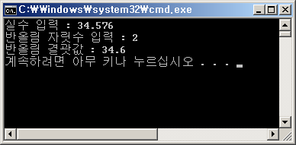
3457.6+5의 결과를 su 변수에 저장 (3462.6)
su값을 정수화함 (3462)
정수화한 3462를 10으로 나누어서 imsi에 저장(346)
imsi 값을 su에 저장 (346)
su=su+5;
imsi=(int)su/10;
su=(float)imsi;
for (i=0; i<n-1; i++)
su=su/10;
cout << “반올림 결괏값 : " << su << endl;
return 0;
}
소스 2-4
346을 10으로 나누어서 su에 저장 (34.6)

Slide 15
컴퓨터가 표현하는 데이터 1
숫자
소수점 이하 자릿수를 다루지 않는 숫자 ➔ 정수형 (int)
소수점 이하 자릿수를 다루는 숫자 ➔ 실수형 (단정도 실수형(float), 배정도 실수형(double))
문자
하나의 문자
문자가 여러 개 모여있는 형태 ➔ 문자열

Slide 16
컴퓨터가 표현하는 데이터 2
컴퓨터가 표현하는 데이터 ➔ 자료형
자료형에 따라 컴퓨터 내에서 확보되는 기억공간의 크기가 결정됨
52쪽 소스 2-6
프로그램 작성에서 다룰 데이터와 처리 중 저장할 데이터를 식별하여 적당한 크기의 자료형 변수에 저장해야 함!!

Slide 17
컴퓨터가 표현하는 데이터 3
연산
같은 자료형의 연산 : 같은 자료형의 결과!! (예 : 정수와 정수의 나눗셈 ➔ 정수형 10/4 ➔ 2)
서로 다른 자료형의 연산 : 자료형에 할당된 기억장소가 크기가 큰 자료형으로 결과가 결정됨 (예 : 정수와 배정도형 ➔ 배정도형 10.0/4 또는 10/4.0 ➔ 2.5)
54쪽 소스 2-7

Slide 18
기본 자료형
자료형 종류와 표현 범위
자료형 | 자료형 이름 | 표현범위 | 예
정수형 | int | 4바이트(-2147483648~2147483647) | -984, 56
 | short int | 2바이트(-32768~32767(
 | long int | 4바이트
 | unsigned int | 4바이트 | 34, 987
 | unsigned short int | 2바이트
실수형 | float | 4바이트 | -76.345, 674.3 소수점이 있는 상수는 배정도형 실수로 취급
배정도형 실수 | double | 8바이트
 | long double | 8바이트
문자형 | char | 1바이트(-128~127) | ‘A’, ‘4’, ‘*’
 | unsigned char | 1바이트(0~255)

Slide 19
변수의 자료 범위
프로그램에서 다루는 데이터는 자료형의 범위 내에 있어야 한다!!!
소스 2-8
int a=23, r=0;
r=a+1;
cout << a << " + 1 = " << r << endl;
a=2147483647;
r=a+1;
cout << a << " + 1 = " << r << endl;
23 + 1 = 24
2147483647 + 1 = -2147483648

Slide 20
형변환
자료의 형변환
표현 범위가 작은 자료형 → 큰 자료형
예) int → double
표현 범위가 큰 자료형에서 작은 자료형으로의 변환은 자료를 잃어버릴 수 있음!
묵시적 형변환 : 소스 2-9
명시적 형변환 : static_cast<자료형>(대상), (자료형)

Slide 21
연산자
연산의 입출력을 위해 사용된 내용들
cout : 화면에 내용 출력, 출력 내용을 << 연산자로 연결함
cin : 화면에 입력한 내용을 변수에 할당, 입력 내용을 >> 연산자로 연결함
소스 2-10

Slide 22
산술 연산자
사칙연산(+,-,*,/), 나머지 연산자(%)
연산 | 연산자 | 설명
곱하기 | * | 두 수의 곱, 5*7→35
나누기 | / | 두 수의 나누기, 7/5→1, 7/5.0→1.4
더하기 | + | 두 수의 덧셈, 7+5→ 12
빼기 | - | 두 수의 뺌셈, 7-5→2
나머지 | %(모드 연산자) | 두 수의 나누기에서 나머지, 7%5→2
정수와 정수의 덧셈 결과는 정수, 정수와 정수의 나눗셈 결과는 정수 ➔ 몫
정수와 실수의 뺄셈 결과는 실수, 정수와 실수의 나눗셈 결과는 실수

Slide 23
단축 연산자 1
변수에 값 누적하기
누적할 변수는 연산에 따라 반드시 초기화!!!
예) 변수에 1의 값으로 누적하기 a=a+1 ← 변수 a는 0으로 초기화
예) 변수 값을 3의 곱 만큼 누적하기 b=b*3 ← 변수 b는 1로 초기화
소스 2-12 (초기화하지 않고 사용한 경우)

Slide 24
단축 연산자 2
단축 연산자
연산 | 연산자 | 설명
뎃셈 누적 | += | a=10; a+=3; 변수 a는 13이 저장됨
뺄셈 누적 | -= | a=10; a-=3; 변수 a는 7이 저장됨
곱셈 누적 | *= | a=10; a*=3; 변수 a는 30이 저장됨
나누기 누적 | /= | a=10; a/=3; 변수 a는 3이 저장됨
나머지 누적 | %= | a=10; a%=3; 변수 a는 1이 저장됨
1누적 | ++ | a=10; a++; 변수 a는 11이 저장됨
1감소 | - - | a=10; a--; 변수 a는 9이 저장됨

Slide 25
소스 2-13
int a=10; //a=10
a++; //a=11
cout << "a=" << a << endl; //a=11
cout << "a=" << a++ << endl; //a의 값 11을 출력하고 12로 증가함
cout << "a=" << ++a << endl; //a가 증가하여 13이 되고 13을 출력함
cout << "a=" << a << endl; //a는 13

Slide 26
논리형
논리형
bool : true / false
입력 : 0이 아닌 값 → true, 0 → false
출력 : true → 1, false → 0
소스 2-14

Slide 27
관계 연산자
관계 연산자의 결과 ➔ true / false
연산 | 연산자 | 설명
크다, 크거나 같다 | >, >= | 10>3 → true, 20>=60 → false
작다, 작거나 같다 | <, <= | 10<10 → false, 13<=10 → false
같다 | == | 20 == 20 → true
다르다 | != | 20 != 30 → true

Slide 28
논리 연산자
논리 연산자의 결과 ➔ true / false
연산 | 연산자 | 설명
논리곱(AND) | && | (3+10) && (4<3) → true && false ➔ false
논리합(OR) | || | (3+10) || (4<3) → true && false ➔ true
논리부정(NOT) | ! | !3 → false, !(4<3) → true
실전 트레이닝!! (소스 2-15)
주어진 순서대로 프로그램 코드를 작성하기
논리형 변수 하나를 선언한다. → bool a;
각 설명(앞의 관계연산자와 논리연산자의 표 설명)에 사용된 수식의 결과를 선언한 변수에 할당한다. → a=10>3;
변숫값을 출력한다. → cout << “10<3 의 결과 “ << a << endl;
2번과 3번을 반복

Slide 29
비트 연산자 1
연산 단위 : 비트!!
비트 단위 확인을 위해 16진수로 표기
출력에서 10진수, 16진수, 8진수로 형식 지정하기 → 소스 2-16
int a=1234, b=0x12345678;
cout << hex << "16진수 a= " << a << dec << "\t\t10진수 a= " << a << endl;
cout << hex << "16진수 b= " << b << dec << "\t10진수 b= " << b << endl;

Slide 30
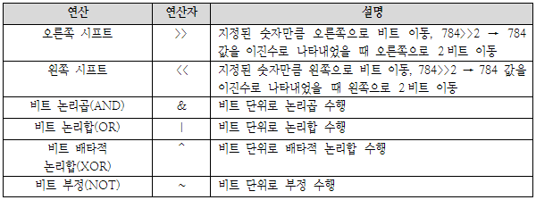
비트 연산자 2
비트 단위로 처리

Slide 31
int a=0x12345678, b, c, d, e;
b=a>>4;
c=a<<4;
d=a^b;
e=~a;
cout << hex << "16진수 b=" << b << dec << "\t10진수 b=" << b << endl;
cout << hex << "16진수 b=" << c << dec << "\t10진수 c=" << c << endl;
cout << hex << "16진수 b=" << d << dec << "\t10진수 d=" << d << endl;
cout << hex << "16진수 b=" << e << dec << "\t10진수 e=" << e << endl;
소스 2-17
실행 결과 :
16진수 b=1234567 10진수 b=19088743
16진수 c=23456780 10진수 b=591751040
16진수 d=1317131f 10진수 b=320279327
16진수 e=edcba987 10진수 b=-305419897

Slide 32
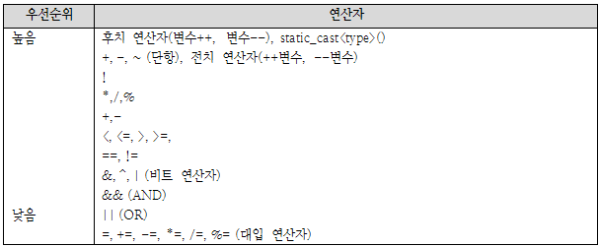
연산자 우선순위 1
연산 방향 : 왼쪽→ 오른쪽
우선순위가 높은 연산자가 먼저 실행

Slide 33
연산자 우선순위 2
연산 결과는?
3 * 4 – 78 < 12 – 8 % 5
연산 순서
3 * 4 ➔ 12
12 – 78 ➔ -66
8 % 5 ➔ 3
12 – 3 ➔ 9
-66 < 9 ➔ 참 (1)

Slide 34
2장을 마치면서~
변수와 상수에 대한 이해와 프로그램에서 변수와 상수 식별하기
주어진 문제에서 필요한 변수 식별하기
자료형, 자료형의 범위
연산자
연습문제 풀어보기!!!

